Slide 1



视频：新华全媒+ | 当杭州亚运会遇见中国风
杭州亚运会会徽“潮涌”的扇面造型反映江南人文意蕴、奖牌“湖山”将杭州三大世界文化遗产镶嵌其中....杭州亚运会进入倒计时，期待中国风十足的亚运会带给我们不一样的感受。
视频中展示杭州亚运会的中国风元素有哪些？

Slide 2

会微“潮涌”的主体图形由扇面、钱塘江、钱江潮头、赛道等图形六个元素组成
吉祥物组合名为“江南忆”出自唐朝诗人白居易的名句“江南忆，最忆是杭州”
火炬设计方案名为“薪火”，设计思想源自实证中华五千年文明史的良渚文化

Slide 3
杭州第19届亚运会奖牌取名为“湖山， 奖啤设计意象汇聚了杭州三大世界文化遗产:西湖、大运河、良渚古城遗址
色彩系统主题为"淡妆浓抹”灵感出自宋代诗人 苏轼的诗句“欲把西湖比西子，淡妆浓抹总相宜”， 设计出以“虹韵紫”为主
杭州亚运会中国体育代表团礼服名为“星耀”，以蓝、白为主色调，象征群星 闪耀亚洲致敬运动健儿们在赛场 上顽强拼搏的体育精神
今天我们通过”杭州亚运会的中国风元素“来探究学习”延续文化血脉”

Slide 4
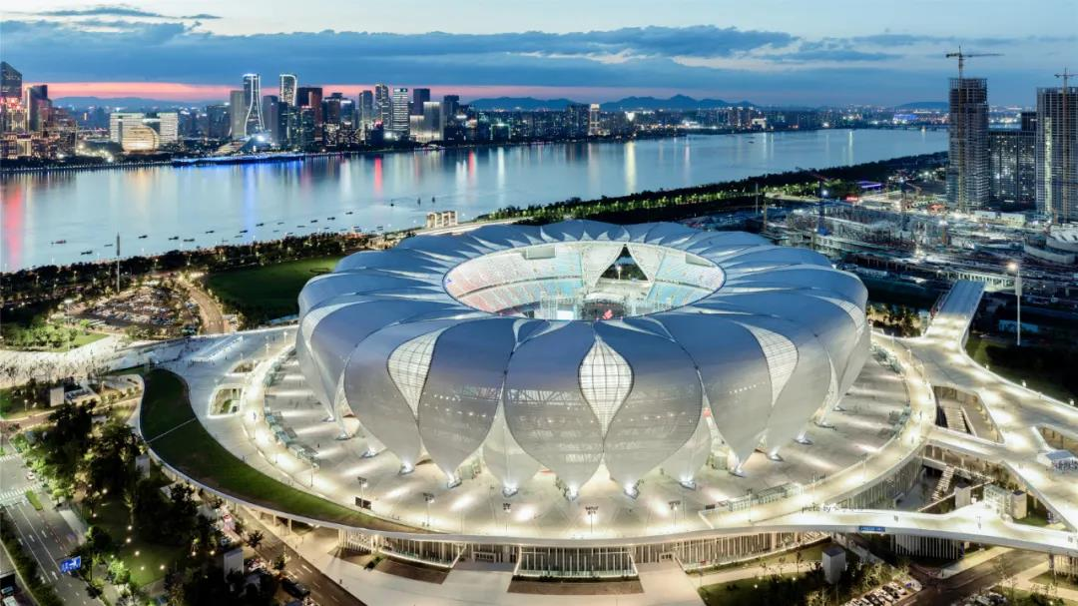

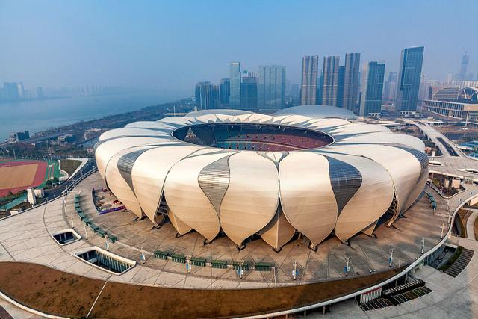
第5课 守望精神家园
第一框 延续文化血脉

Slide 5

导入新课
肆 .课堂小结
叁 .课堂练习
贰 .美德万年长
壹
.中华文化根
目录

Slide 6
本节课重点问题概要
1、中华文化形成、内容、特点、传承的原因?
2、中国特色社会主义文化的内涵?
3、中华文化的作用?
4、文化自信的内涵、重要性
5、如何坚定文化自信，发展中国特色社会主义文化?
6、为什么要弘扬中华传统美德?
7、中华传统美德的特点及内容
8、青少年应怎样弘扬中华美德?

Slide 7

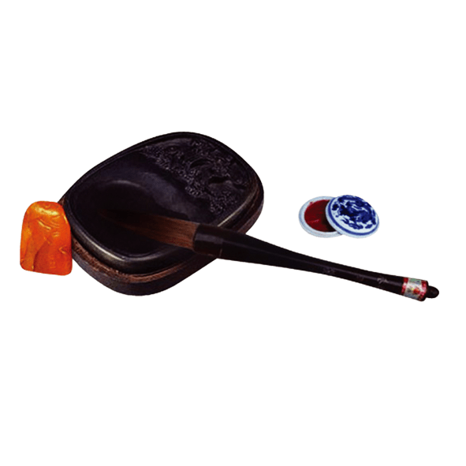

板块一
中华文化根
壹

Slide 8
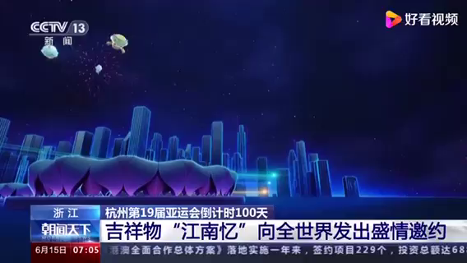
视频：杭州亚运会中的”吉祥物“
问题：观看视频说说三个吉祥物的创意来源于什么？
“琮琮”代表杭州的良渚古城遗址“；“宸宸”代表京杭大运河；“莲莲”代表西湖三处世界文化遗产。

Slide 9
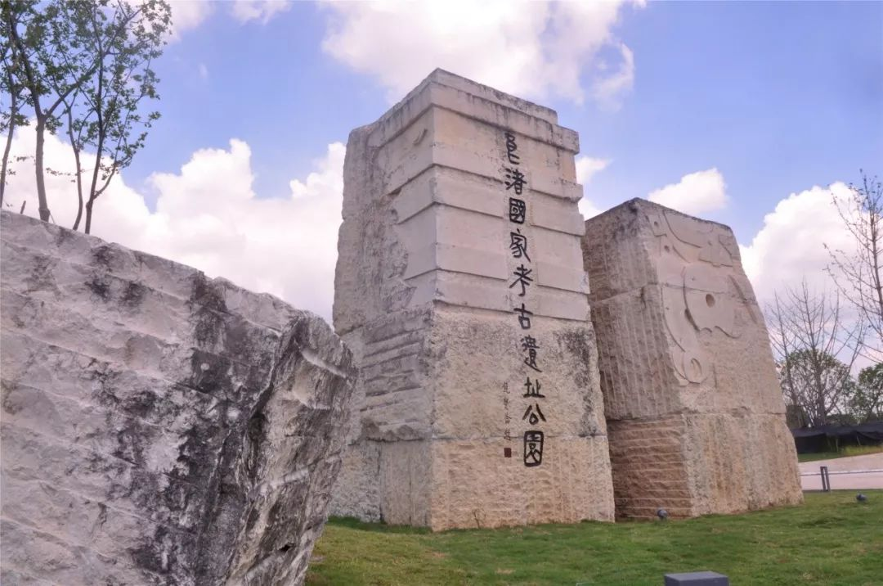
良渚元素：同五千年文明“心心相融”
杭州风光秀丽，富有诗情画意，拥有良渚古城遗址、西湖和京杭大运河等三大世界遗产。名列“百年百大考古发现”之列的良渚遗址，以美轮美奂的玉器、气势宏伟的三重城、规模宏大的水利工程，证明中国当时就有了伟大的史前稻作文明和城市文明。据悉，良渚文化活跃在距今5300年至4300年前。先民们筚路蓝缕、以启山林，创造出东亚最早的国家社会，进入文明之门。
问题1：良渚作为中华文化的代表之一，结合良渚文明来谈谈中华文化是如何形成的？
各族人民团结互助，相互学习，用自己的勤劳和智慧共同开发建设祖国的大好河山，创造了灿烂的中华文化。
问题2：良渚文明穿越千年与我们相会，让我们领略先人的智慧，这说明了什么？
跨越千年说明说说中华文化源远流长；

Slide 10

交流与分享
在座的各位同学来自哪里呢？你的家乡有哪些文化可以弘扬？
要求:
1、小组内进行讨论，时间2分钟，每一位同学都可以来介绍家乡文化。
2、在对方发言后方可举手回答，可以用自己的家乡话来介绍。

Slide 11
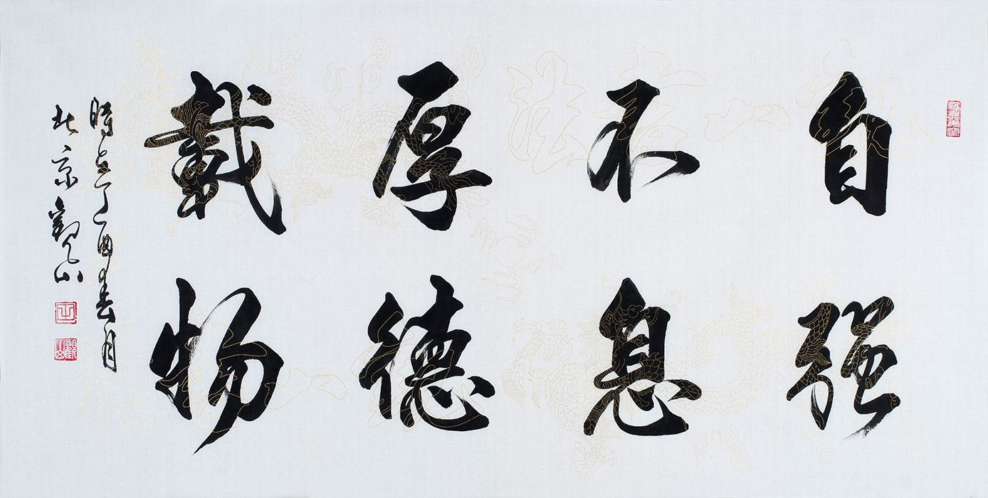
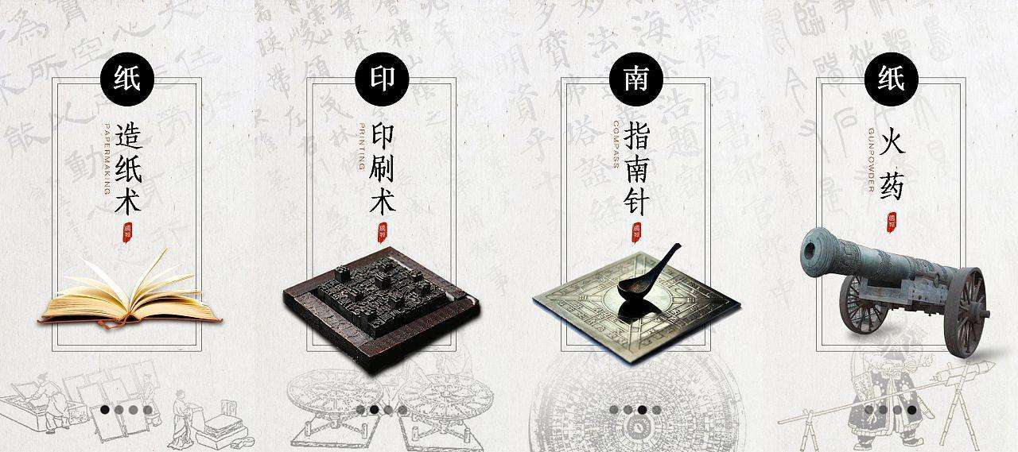
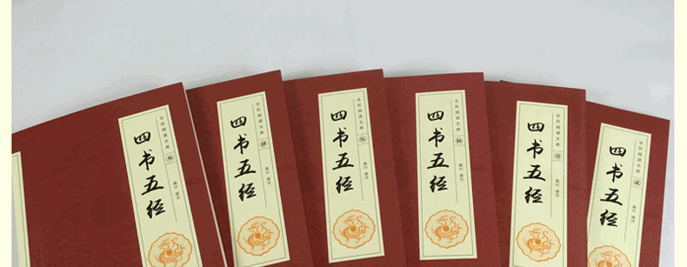
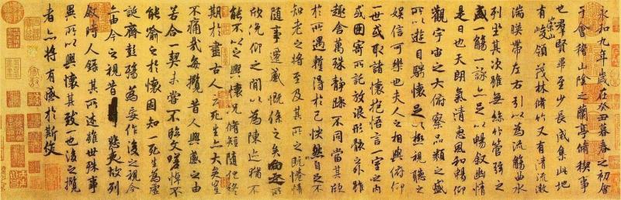
请你结合图片谈谈中华文化具有怎样的特点？
中华文化
源远流长、博大精深
独具特色的语言文字
名扬世界的科技工艺
浩如烟海的文化典籍
异彩纷呈的文学艺术

Slide 12
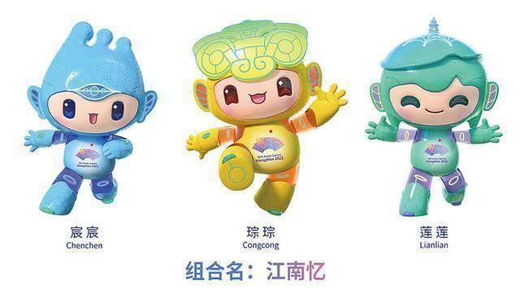
杭州亚运会中的“诗画江南”
杭州第19届亚运会开幕的脚步越来越近。无论是吉祥物“江南忆组合”， 还是取材自钱江潮的“潮涌”会徽、融入良渚玉琮元素的“薪火”火炬、呈现杭州湖山景观的“湖山”奖牌和“青花瓷”礼服，杭州亚运会处处展现了传统文化与江南元素的融合，呈现出江南文化中精致、典雅、细致、精美的特性。
问题：结合课本来谈谈“传统文化与江南元素的融”说明什么？
中华文化具有应对挑战、与时俱进的创造力和海纳百川、有容乃大的包容力。虽然历经沧桑仍薪火相传、历久弥新。

Slide 13


课堂笔记
一、中华文化的形成、内容、特点、传承的原因：
1.形成：各族人民团结互助，相互学习，用自己的勤劳和智慧共同开发建设祖国的大好河山，创造了灿烂的中华文化。
壹
贰
2.内容：独具特色的语言文字，浩如烟海的文化典籍，名扬世界的科技艺术，异彩纷呈的文学艺术等。
叁
3.特点：源远流长、博大精深、薪火相传、历久弥新。
4.传承的原因：中华具有应对挑战、与时俱进的创造力和海纳百川、有容纳大的包容力。
肆
Notes:
作者：四川成都冯梓涵

Slide 14
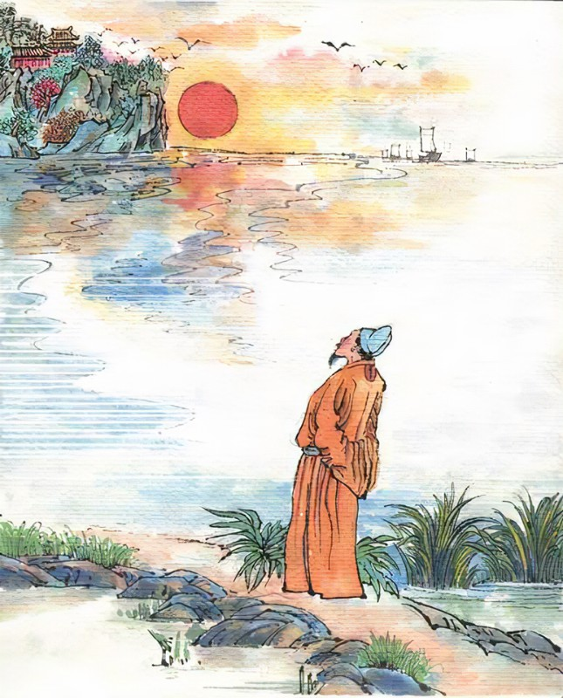
江南三大名城：扬州、苏州、杭州
忆江南—唐.白居易
江南好，
风景旧曾谙;
日出江花红胜火，
春来江水绿如蓝。
能不忆江南?
江南忆，
最忆是杭州;
山寺月中寻桂子，
郡亭枕上看潮头。
何日更重游！

Slide 15
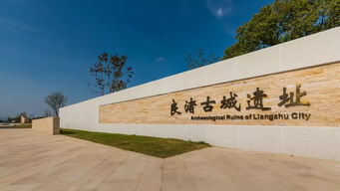
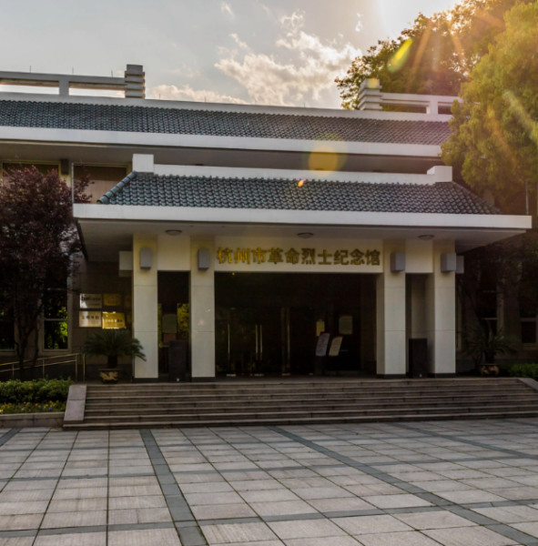
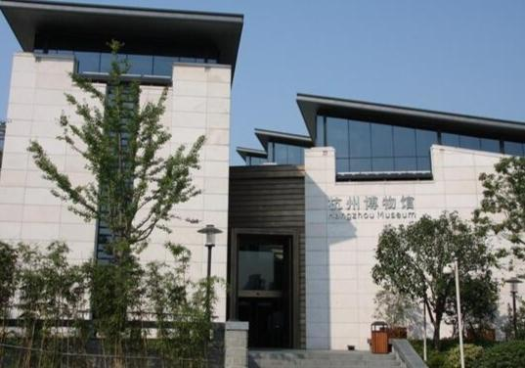
读了唐朝大诗人白居易的《忆江南》及亚运会将在此举行，同学们对杭州很向往，于是某学校组织了一次“文化之旅”研学活动，来到杭州以下几个地方.......
“百年百大考古发现”之良渚遗址
良渚古城遗址有着规模宏大的城址、功能复杂的外围水利系统、分等级墓地（含祭坛）等一系列遗址
杭州革命烈士纪念馆
杭州市革命烈士纪念馆是以历史为线索，穿插革命烈士的事迹的形式展示了2500多名英烈的英勇事迹。
杭州历史博物馆
观看《青春心向党 礼赞二十大》及观看社会主义核心价值观的展板和进行知识问答
中华优秀传统文化
革命文化
社会主义先进文化
问题：同学们的这次“文化之旅”学习了哪些文化？

Slide 16
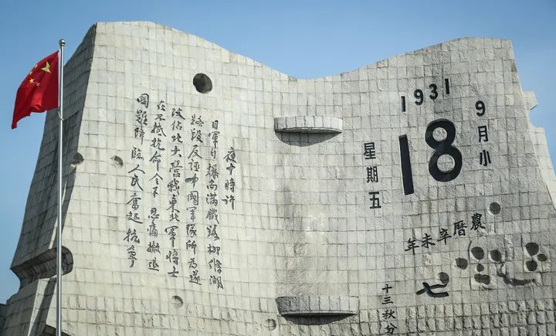
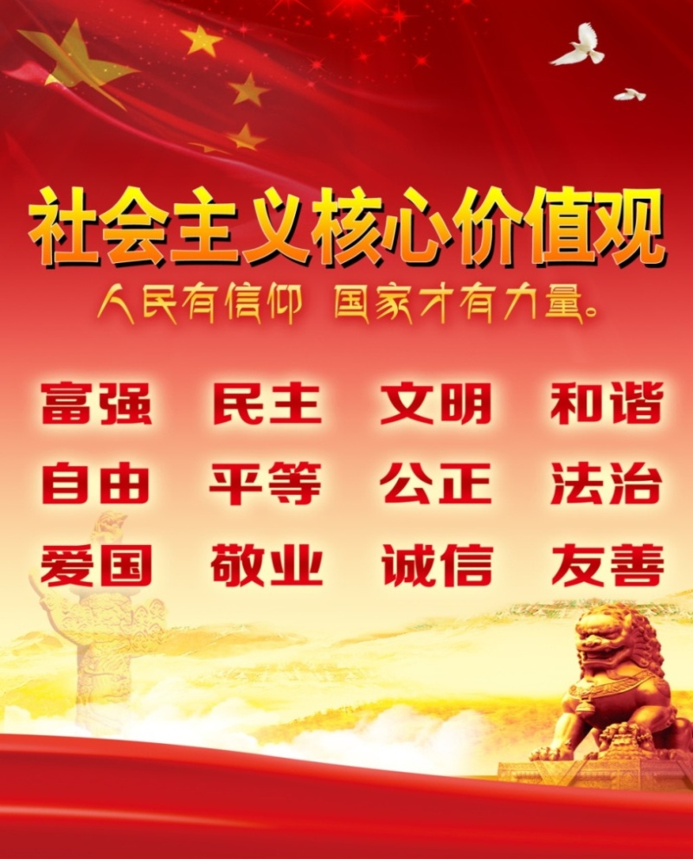


中国特色社会主义文化
壹
叁
中华优秀传统文化
社会主义先进文化
革命文化
贰
肆
植根于中国特色社会主义伟大实践

Slide 17

课堂笔记
二、中国特色社会主义文化的内涵
中国特色社会主义文化，源自于中华民族五千多年文明历史所孕育的中华优秀传统文化，熔铸于党领导人民在革命、建设、改革中创造的革命文化和社会主义先进文化，植根于中国特色社会主义伟大实践。

Slide 18
会微“潮涌”的主体图形由扇面、钱塘江、钱江潮头、赛道等图形六个元素组成
吉祥物组合名为“江南忆”出自唐朝诗人白居易的名句“江南忆，最忆是杭州”
火炬设计方案名为“薪火”，设计思想源自实证中华五千年文明史的良渚文化
杭州亚运会建筑还是各种标志性物件为什么都紧紧地融入“中国风“？
文化是一个国家、一个民族的灵魂；★中华文化积淀着中华民族最深层的精神追求，代表着中华民族独特的精神标识，为中华民族的伟大复兴提供精神动力；中华文化独一无二的理念、智慧、气度、神韵，增添了中国人民和中华民族内心深处的自信和自豪。

Slide 19
课堂笔记
三、中华文化的重要性？
①文化是一个国家、一个民族的灵魂。
②★中华文化积淀着中华民族最深层的精神追求，代表着中华民族独特的精神标识，为中华民族的伟大复兴提供精神动力。
③中华文化独一无二的理念、智慧、气度、神韵，增添了中国人民和中华民族内心深处的自信和自豪。

Slide 20
杭州拥有良渚古城遗址、西湖和京杭大运河等三大世界遗产
2014年
6月22日，第38届世界遗产大会宣布，中国大运河项目成功入选《世界文化遗产名录》；
7月6日，第43届世界遗产大会上，良渚古城遗址入选《世界文化遗产名录》；
2019年
6月24日,“杭州西湖文化景观”在法国巴黎举行的联合国教科文组织第35届世界遗产委员会会议上顺利通过审议，正式被列入《世界遗产名录》。
2011年
杭州的良渚古城遗址、西湖和京杭大运河都申遗成功有什么意义？
有利于坚定文化自信，增强文化认同

Slide 21
课堂笔记
四、文化自信的内涵及坚定文化自信的重要性？
①内涵：文化自信是一个国家、一个民族对自身文化价值的充分肯定，是对自身文化生命力的坚定信念，是更基础、更广泛、更深厚的自信，是一个国家、一个民族发展中最基本、最深沉、最持久的力量。
②重要性：没有高度文化自信，没有文化繁荣兴盛，就没有中华民族伟大复兴。坚定文化自信，事关国运兴衰、文化安全和民族精神的传承发展。

Slide 22
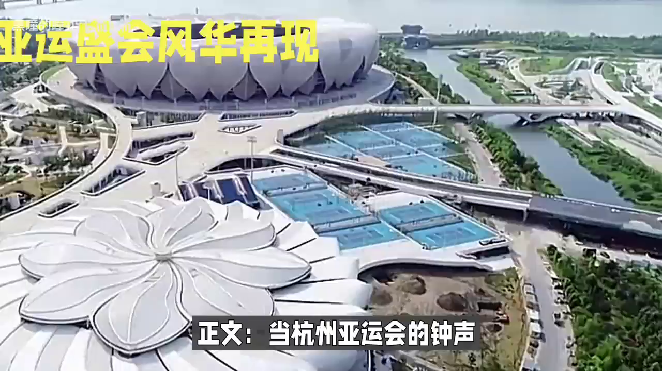
视频：杭州亚运会中的中国风建筑及文化交流

Slide 23
读材料，明道理
推动中华优秀传统文化创造性转化、创新性发展。
材料一：走进杭州亚运会主会场，会被一座充满中国风的建筑所吸引，高耸的飞檐、精致的斗拱、绚丽的彩绘，这些传统建筑元素与现代设计完美融合，展现出古典与现代的交融之美。夜晚的灯光秀中，这些建筑如诗如画，犹如犹如一幅幅璀璨的画卷。
材料二：会在杭州亚运会举办期间举办多项文化交流活动，包括音乐会、论坛、讲座等，这些活动为各国运动员和观众提供了一个了解和交流中国文化的平台，促进了不同文化的交流与融合。
材料三：在2015年9月16日的申办陈述现场，杭州姑娘陈永馨用一口地道纯正的英式英语，向与会嘉宾娓娓讲述杭州的特色与优势。在大会开幕前的那天晚上，陈永馨和几位领导一起进行最后的陈述演练，一直练到凌晨一点多钟。他们发扬了红色道路上的革命者精神并践行了社会主义核心价值观中的敬业。
继承和弘扬优秀的传统文化
不忘本来，吸收外来优秀文化，面向未来
继承革命文化，发展社会主义先进文化
材料对我们坚定文化自信、发展中国特色社会主义文化带来了哪些启示？

Slide 24
课堂笔记
五、★如何坚定文化自信，发展中国特色社会主义文化？
1.必须坚持以马克思主义为指导，推动中华优秀传统文化创造性转化、创新性发展。
2.继承革命文化，发展社会主义先进文化，不忘本来，吸收外来，面向未来，不断铸就中华文化新辉煌。
3.继承和弘扬中华优秀的传统文化。

Slide 25
板块二
美德万年长
贰

Slide 26
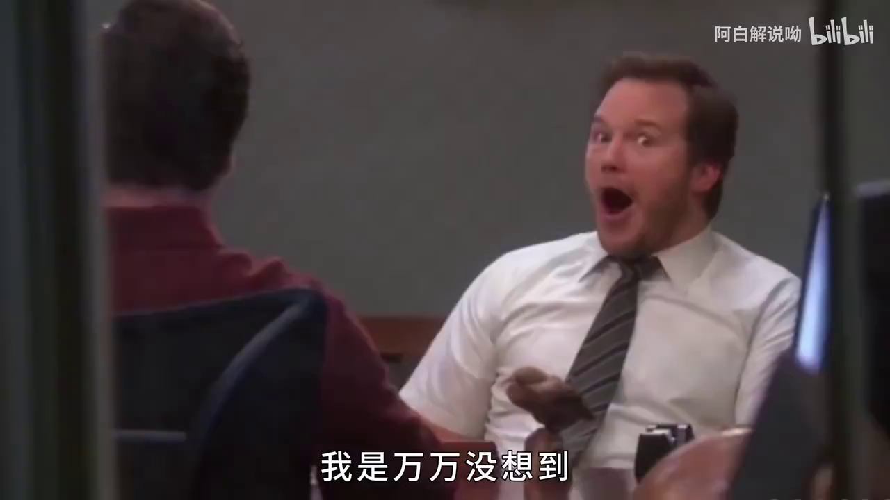
视频：为办好亚运会，杭州很拼
问题1：各行各业为办好这届亚运会都很拼，他们身上展现了哪些传统美德？
敢于担当，
不怕吃苦，
爱岗敬业，
甘于奉献.......
问题2：这些美德有怎样的作用呢？

Slide 27
课堂笔记
一、为什么要弘扬中华传统美德？
①中华传统美德是中华文化的精髓，蕴含着丰富的道德资源，熔铸了中华民族坚定的民族志向、高尚的民族品格和远大的民族理想，是世代相传的民族智慧，是建设富强民主文明和谐美丽的社会主义现代化强国的精神力量。
②中华传统美德已经融入中华民族的思维方式、价值观念、行为方式和风俗习惯，成为一种文化基因。
③美德走进生活、走向未来，我们的人生才会更加美好、更加幸福。
请你列举生活中的传统美德。
壹

Slide 28
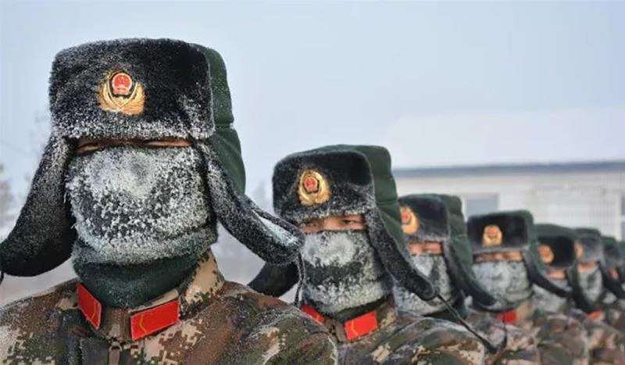
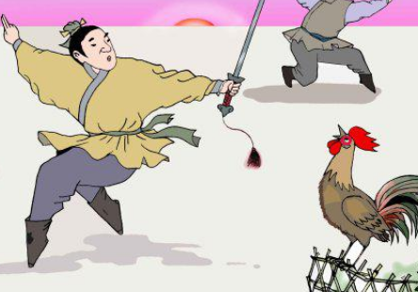
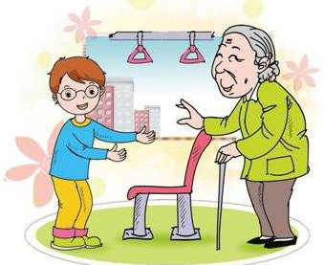
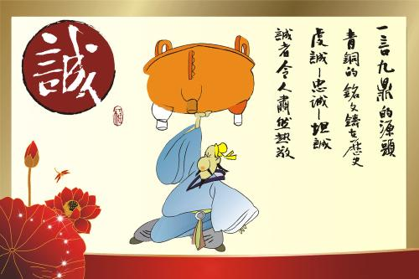
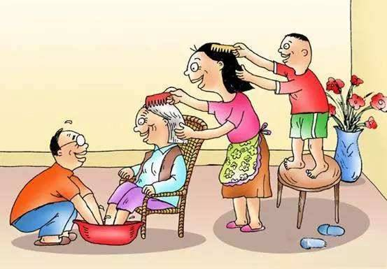
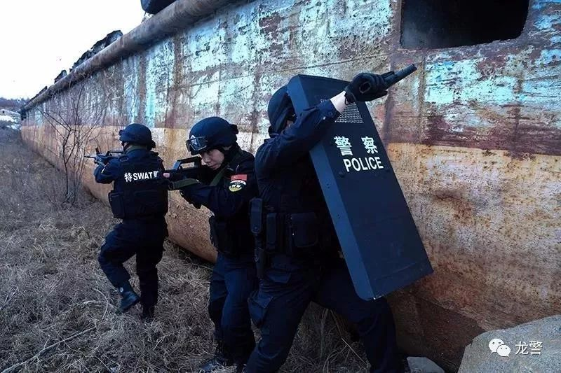
问题1：从中我们可以看出传统美德有何特点？
忧国忧民、道济天下的爱国情怀
勤劳勇敢、自强不息的奋进品格
内涵丰富
博大精深
自尊互敬、助人为乐的和乐风范
诚信守法、见利思义的高尚情操
问题2：这启示我们在生活中如何践行传统美德？
孝敬父母、尊敬师长的伦理规范
律己宽人、扬善抑恶的处世准则

Slide 29
课堂笔记
三、青少年如何弘扬传统美德？
1.美德的力量在于践行。推进社会公德、职业道德、家庭美德、个人品德建设，青少年责无旁贷。
2.倡导向上向善、孝老爱亲、忠于祖国、忠于人民，青少年必须身体力行。从自身、小事做起，比如……；宣传……；与……作斗争；

Slide 30
板块三
课堂小
结
叁

Slide 31
课堂小结
1.中华文化的形成、内容、特点、传承的原因
2.中国特色社会主义文化的内涵
延续文化血脉
中华文化根
3.中华文化作用
4.文化自信的内涵及重要性
5.如何坚定文化自信
1.中华传统美德的内涵、特点及作用？
美德万年长
2.如何弘扬传统美德？

Slide 32
板块四
课堂练习
肆

Slide 33
课堂练习
1．（2023•岳阳）《百鸟归巢》是中国音乐“活化石”南音的四大名谱之一。兔年春晚，两岸南音演员共同演唱的《百鸟归巢》结合了流行音乐元素进行乐谱延伸，借“宿鸟归飞”意境诉说了游子对家园的眷恋，唱出了“语同音、曲同调”难以割舍的两岸情。该节目（ ）
①体现了中华文化是两岸同胞血脉相连的精神纽带
②表明了“和平统一、一国两制”是两岸关系的政治基础
③有助于推动中华优秀传统音乐南音的创新性发展
④揭示了中华民族精神是一脉相承、一成不变的
A．①③ B．①④ C．②③ D．②④
A
【解答】依据题干材料内容，两岸南音演员共同演唱的《百鸟归巢》体现了中华文化是两岸同胞血脉相连的精神纽带，有助于推动中华优秀传统音乐南音的创新性发展，所以①③符合题意；②错误，“一个中国”原则是两岸关系的政治基础；④错误，中华民族精神不是一成不变的。 故选：A。

Slide 34
课堂练习
2.（2023•岳阳）岳阳是第三批国家历史文化名城，有全国重点文物保护单位22处，省级文物保护单位60处，是名副其实的文化遗产大市。你认为下列适合作为岳阳古城保护宣传标语的是（ ）
①擦亮岳阳“国家历史文化名城”金字招牌，增强市民文化自信
②老祖宗传下来的文化与遗产，必须原封不动地保持和传承
③促进历史文化与现代文明相结合，推动岳阳文旅与经济融合发展
④大力建造人工仿古文化旅游景点，弘扬岳阳传统文化与革命文化
A．①② B．①③ C．②③ D．②④
B
【解答】寓意所学知识分析题意得知，擦亮岳阳“国家历史文化名城”金字招牌，增强市民文化自信，促进历史文化与现代文明相结合，推动岳阳文旅与经济融合发展，体现了对岳阳古城的保护，有利于岳阳文化创新，促进其市民文化自信，所以①③符合题意；②错误，要传承老祖宗传下来的优秀文化与遗产，不能原封不动地保持和传承；④错误，大力建造人工仿古文化旅游景点劳民伤财，不可取。 故选：B。

Slide 35
课堂练习
3. （2023•海陵区二模）在2023兔年春晚舞台上，以世界级非遗“南音”为底色的歌舞《百鸟归巢》让流行音乐与文化遗产邂逅碰撞，舞出了中华文明的风采，深受观众的喜爱。歌舞《百鸟归巢》带给我们的启示有（ ）
①中华文化有与时俱进的创造力和海纳百川的包容力
②文化建设只需吸收外来文化就能铸就文化新的辉煌
③延续文化血脉需要推动优秀传统文化的创新性发展
④坚定文化自信需要不忘本来，吸收外来，而向未来
A．①②③ B．①②④ C．①③④ D．②③④
C
【解答】题干中，歌舞《百鸟归巢》启示中华文化有与时俱进的创造力和海纳百川的包容力，延续文化血脉需要推动优秀传统文化的创新性发展，坚定文化自信需要不忘本来，吸收外来，而向未来，故①③④正确；②错误，“只需”的说法太绝对。 故选：C。

Slide 36
课堂练习
4. （2023•连云港）《中华人民共和国非物质文化遗产法》第四条规定：“保护非物质文化遗产，应当注重其真实性、整体性和传承性，有利于增强中华民族的文化认同，有利于维护国家统一和民族团结，有利于促进社会和谐和可持续发展。”该规定强调了（ ）
①保护非物质文化遗产的要求
②非物质文化遗产是中华文化的精髓
③保护非物质文化遗产的意义
④非物质文化遗产是民族精神的核心
A．①③ B．①④ C．②③ D．②④
A
【解答】题干中“保护非物质文化遗产，应当注重其真实性、整体性和传承性”强调了保护非物质文化遗产的要求，故①符合题意；中华传统美德是中华文化的精髓，故②说法错误；题干中“保护非物质文化遗产，有利于增强中华民族的文化认同，有利于维护国家统一和民族团结，有利于促进社会和谐和可持续发展”强调了保护非物质文化遗产的意义，故③符合题意；爱国主义是民族精神的核心，故④说法错误。 故选：A。

Slide 37
课堂练习
5．（2023•泰安）一方水土养一方人，齐鲁大地不断涌现凡人善举。泰安勇救落水群众的烈士李林雨、青岛跳海救人的“蓝衣大哥”刘磊、临沂接亲路上“顺路”救火的新郎刘纪元……一个个平凡的“好人”用不平凡的事迹，书写和诠释着生命应有的厚度和美德内含的能量。他们的行为（ ）
①弘扬了中华民族的传统美德
②是积极践行社会主义核心价值观的表现
③弘扬了社会正气，传递了社会正能量
④目的是获得社会的赞誉，提高自己的知名度
A．②③④ B．①②③ C．①③④ D．①②④
B
【解答】题干中的人物事迹体现了他们弘扬社会正气，传递了社会正能量，弘扬中华民族传统美德，以实际行动践行社会主义核心价值观，①②③说法正确；④说法错误，他们是无私奉献，并不是为了获得社会的赞誉，也不是为了提高自己的知名度。 故选：B。

Slide 38






感谢您的聆听
欢迎联系客服及扫码关注

Slide 39
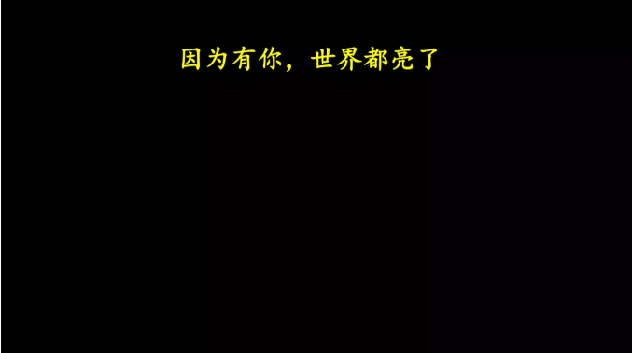

关于版权
原创艰辛，感谢支持！购买该课件的老师，只享有使用权，可用于教学或公开课，但不允许您：
1.对该课件进行买卖或把课件传播给他人
2.将该课件上传到21世纪教育、学科网之类的网站
3.未经本人同意使用该课件参加任何形式的比赛
4.未经本人同意把该课件发送到个人网站或公众号

